Slide 1
Пистолеты
Автор:
Кирик Никита.
Руководитель: Кирпичева Л.Р.

Slide 2
Цели и задачи презентации
Узнать про пистолеты 1812 года
Создать презентацию

Slide 3
Пистолеты 1812 года
Каждый кавалерист русской армии вооружался парой седельных пистолетов, хранившихся в кобурах, закрепленных по обеим сторонам луки седла. Кроме кавалеристов такими же пистолетами вооружались конные артиллеристы, пионеры пехоты и офицеры всех родов войск. Спектр пистолетов был довольно широк, так как многие офицеры покупали себе это оружие за свой счет, и часто имели дорогие иностранные образцы работы ведущих ружейников мира. У рядовых же кавалеристов самым распространенным был 7-линейный (17,8-мм) кавалерийский солдатский пистолет обр. 1809 года. В меньшем количестве в войска поставлялся усовершенствованный вариант этого оружия с укороченным (для облегчения) цевьем и шомполом, прикрепленным подвижным коромыслом к стволу (во избежание утери). Это оружие считалось офицерским и выдавалось тем младшим командирам, которые не имели средств для покупки собственного оружия. Вооружались пистолетами за свой счет и иррегулярные части – казаки.

Slide 4
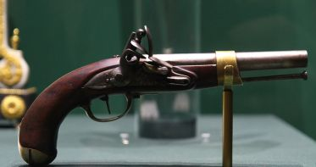
Они владели самыми разнообразными образцами, однако чаще казачьи «стволы» имели признаки восточного оружия: спуск в форме не крючка, а шарика, отсутствие защитной скобы спуска, богатый орнамент в восточном стиле. Каждый кавалерист русской армии вооружался парой седельных пистолетов, хранившихся в кобурах, закрепленных по обеим сторонам луки седла. Кроме кавалеристов такими же пистолетами вооружались конные артиллеристы, пионеры пехоты и офицеры всех родов войск. Спектр пистолетов был довольно широк, так как многие офицеры покупали себе это оружие за свой счет, и часто имели дорогие иностранные образцы работы ведущих ружейников мира. У рядовых же кавалеристов самым распространенным был 7-линейный (17,8-мм) кавалерийский солдатский пистолет обр.

Slide 5
1809 года. В меньшем количестве в войска поставлялся усовершенствованный вариант этого оружия с укороченным (для облегчения) цевьем и шомполом, прикрепленным подвижным коромыслом к стволу (во избежание утери). Это оружие считалось офицерским и выдавалось тем младшим командирам, которые не имели средств для покупки собственного оружия. Вооружались пистолетами за свой счет и иррегулярные части – казаки. Они владели самыми разнообразными образцами, однако чаще казачьи «стволы» имели признаки восточного оружия: спуск в форме не крючка, а шарика, отсутствие защитной скобы спуска, богатый орнамент в восточном стиле.

Slide 6
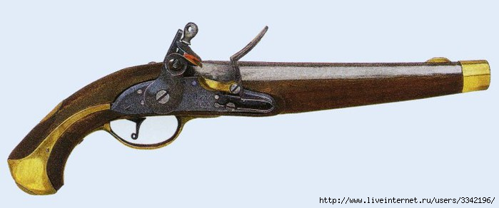
7-линейный (17,8-мм) кавалерийский солдатский пистолет
Русский 7-линейный (17,8-мм) кавалерийский солдатский пистолет обр. 1809 года. Вес 1,4 кг, длина 40 см

Slide 7
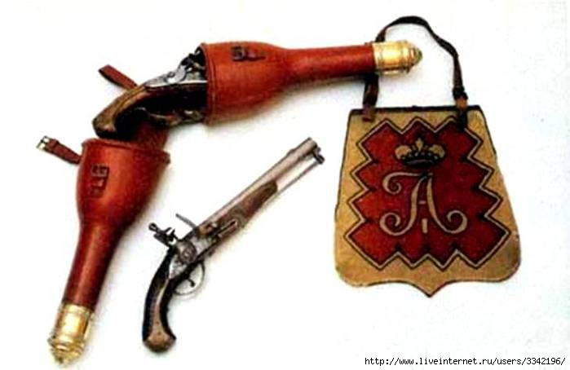
Русский 7-линейный (17,8-мм) кавалерийский офицерский пистолет

Slide 8
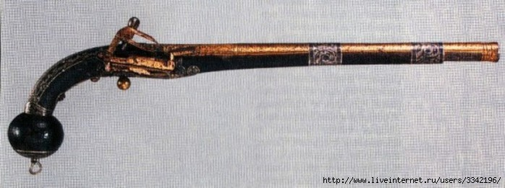
Казачий пистолет
Казачий пистолет, изготовлен в 1800 году. Общая длина 45 см. Вес и калибр не известны.

Slide 9
Источники информации
http://voyna1812.ucoz.ru/index/ognestrelnoe_i_kholodnoe_oruzhie/0-38

